Slide 1
Муниципальное дошкольное образовательное учреждение Волжский детский сад общеразвивающего вида с приоритетным осуществлением физического развития воспитанников
Мини-эколаборатория
«Маленький исследователь»
Выполнила:
воспитатель Молотилова Н.М.
Волга
2021

Slide 2
Экологическая лаборатория предназначена для развития у детей познавательного интереса, интереса к исследовательской деятельности, формирования основ научного мировоззрения.

Slide 3
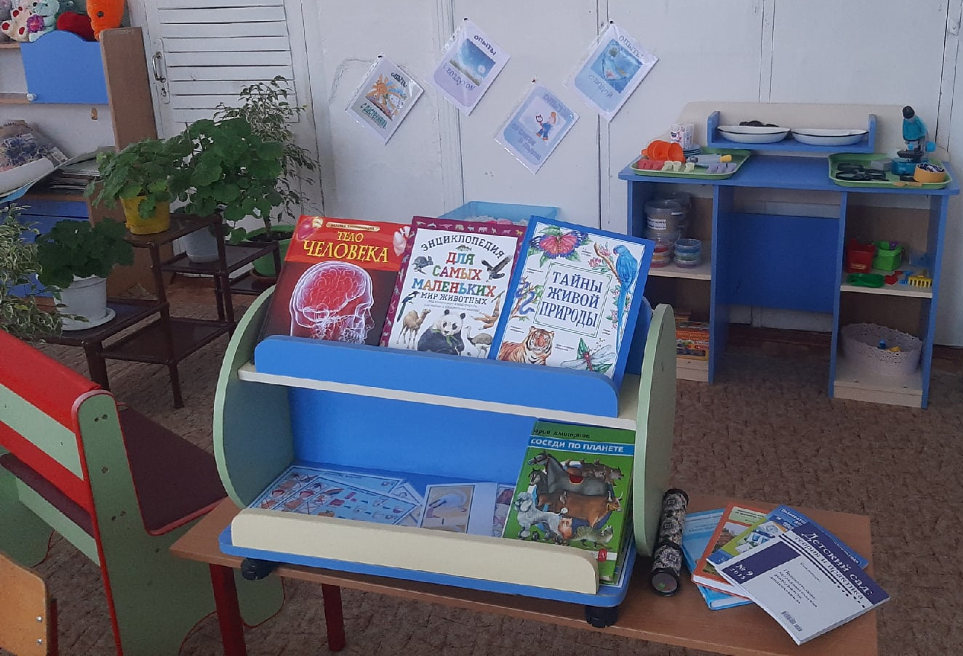
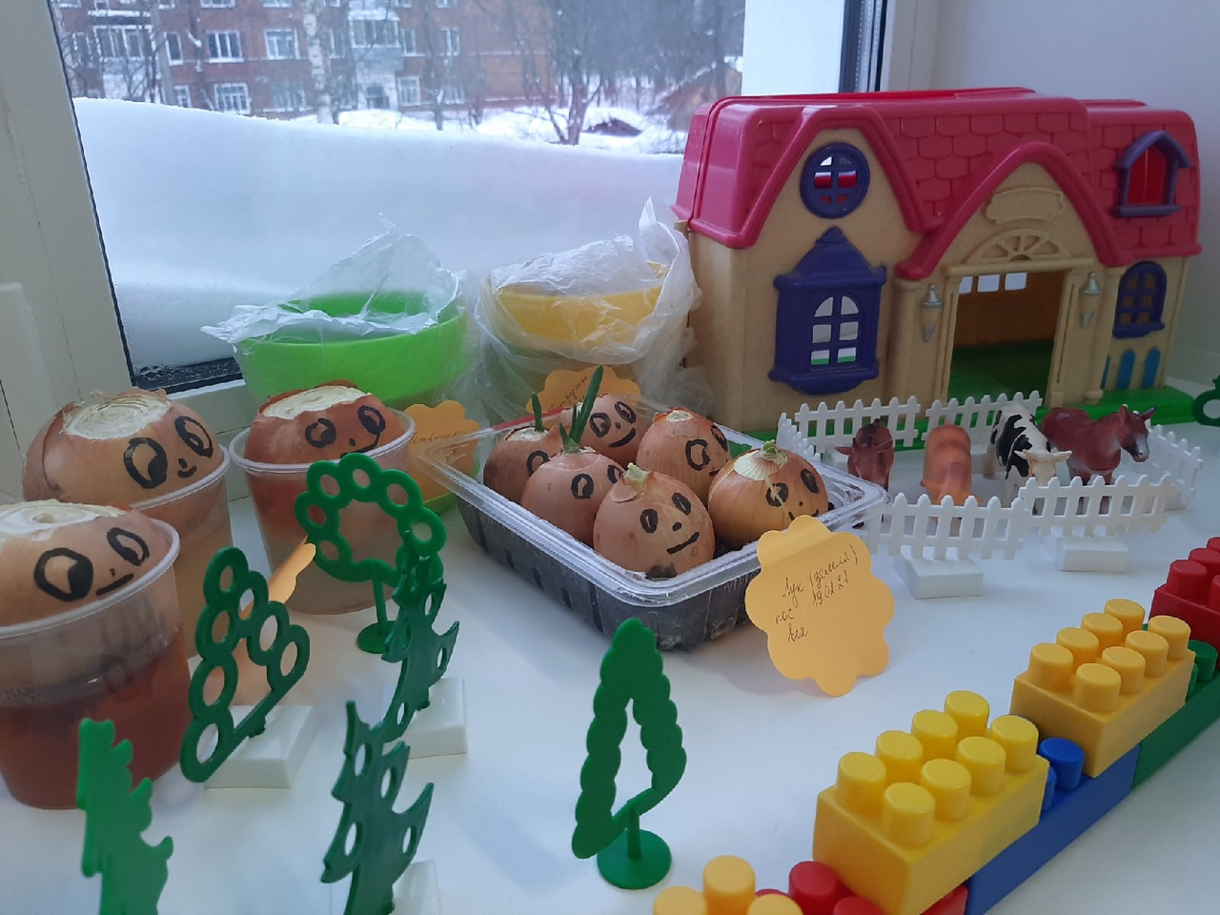
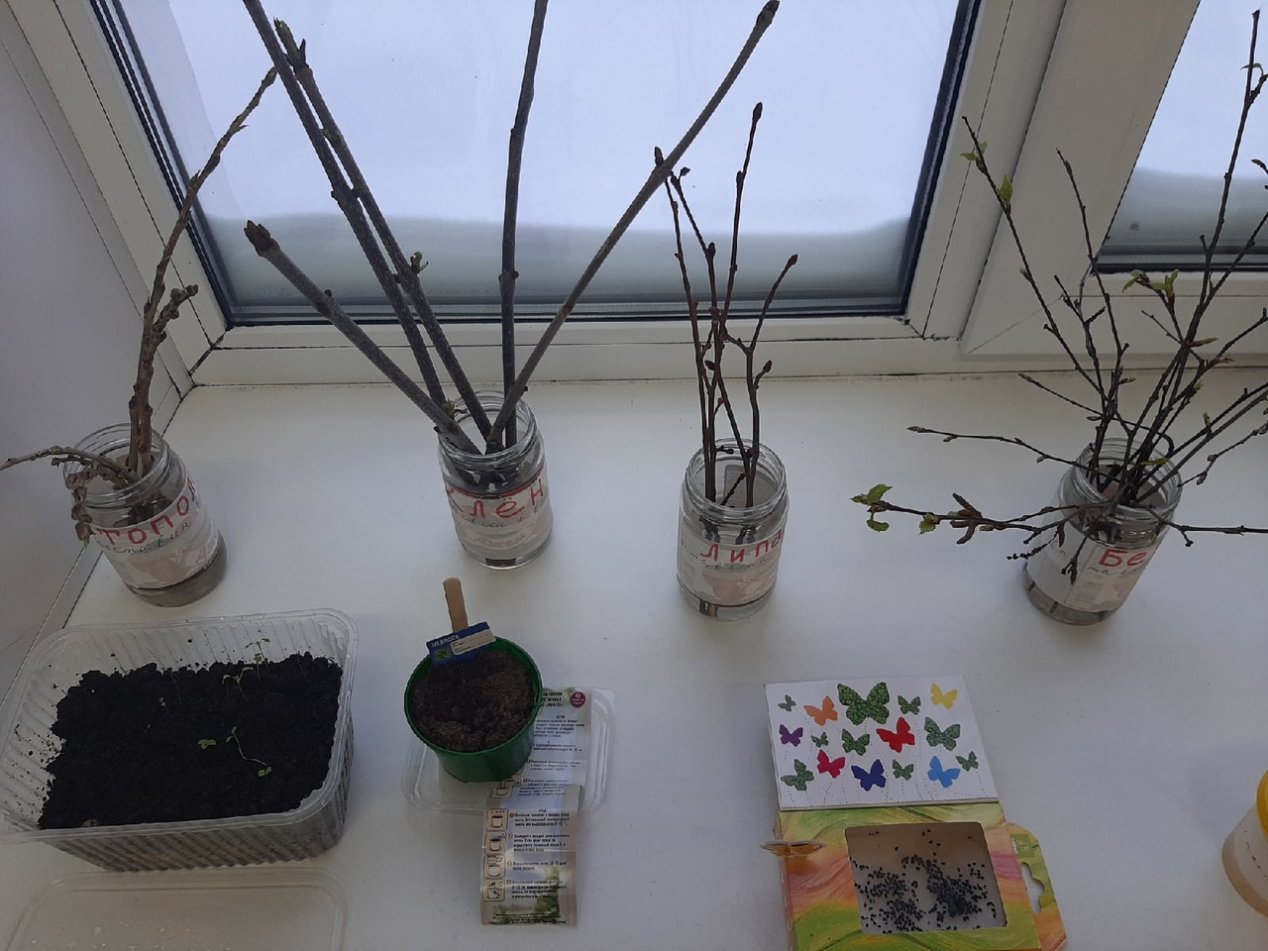
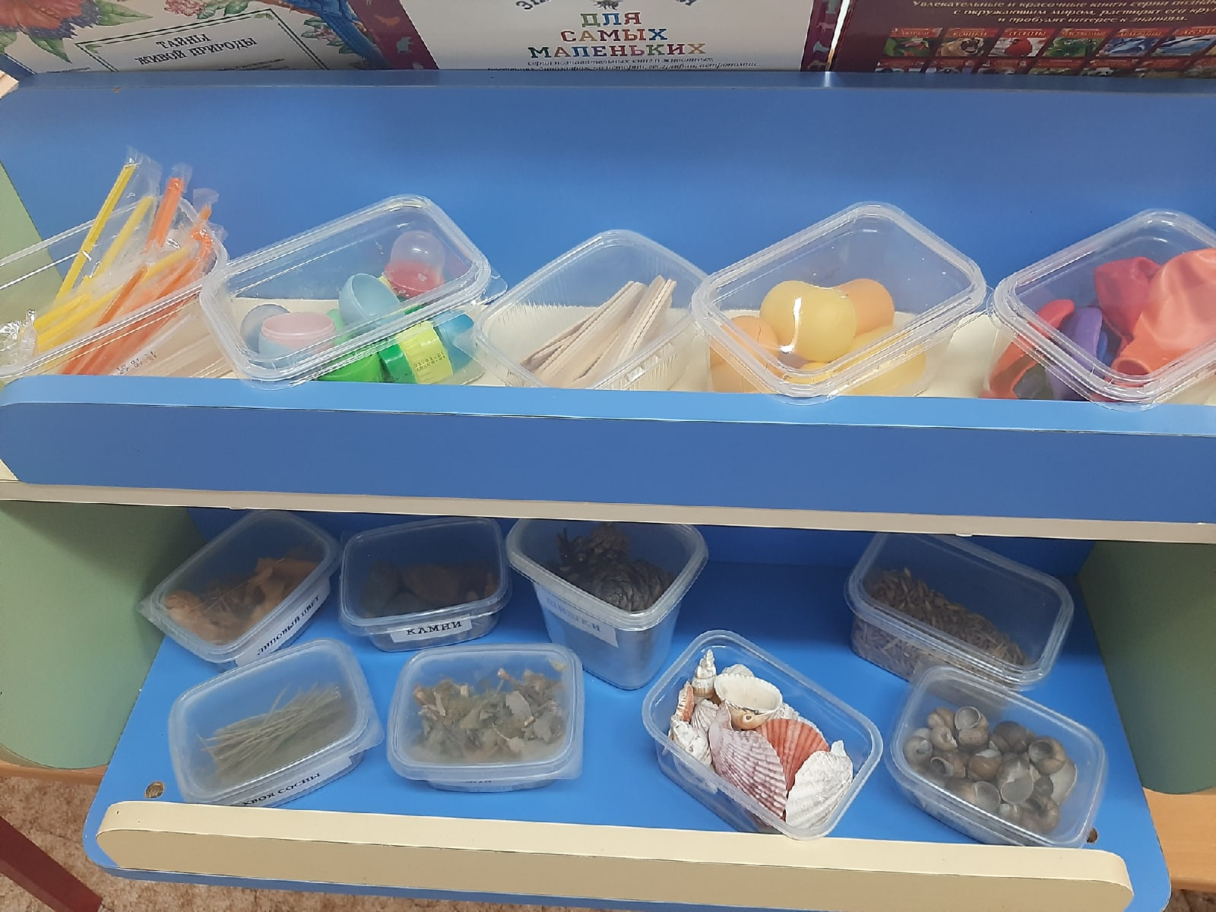
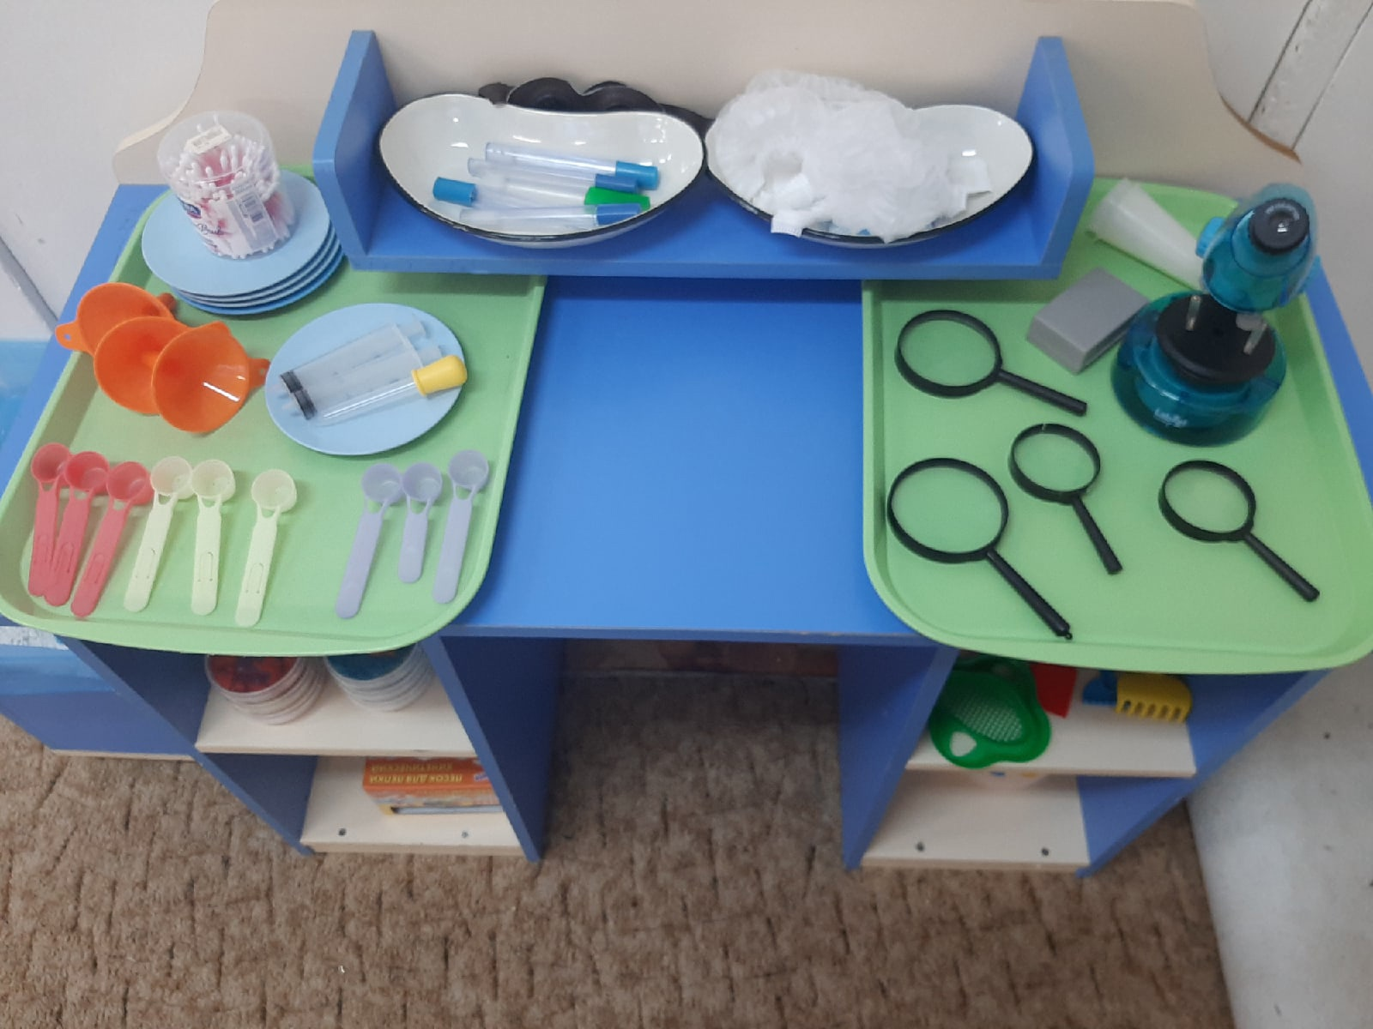
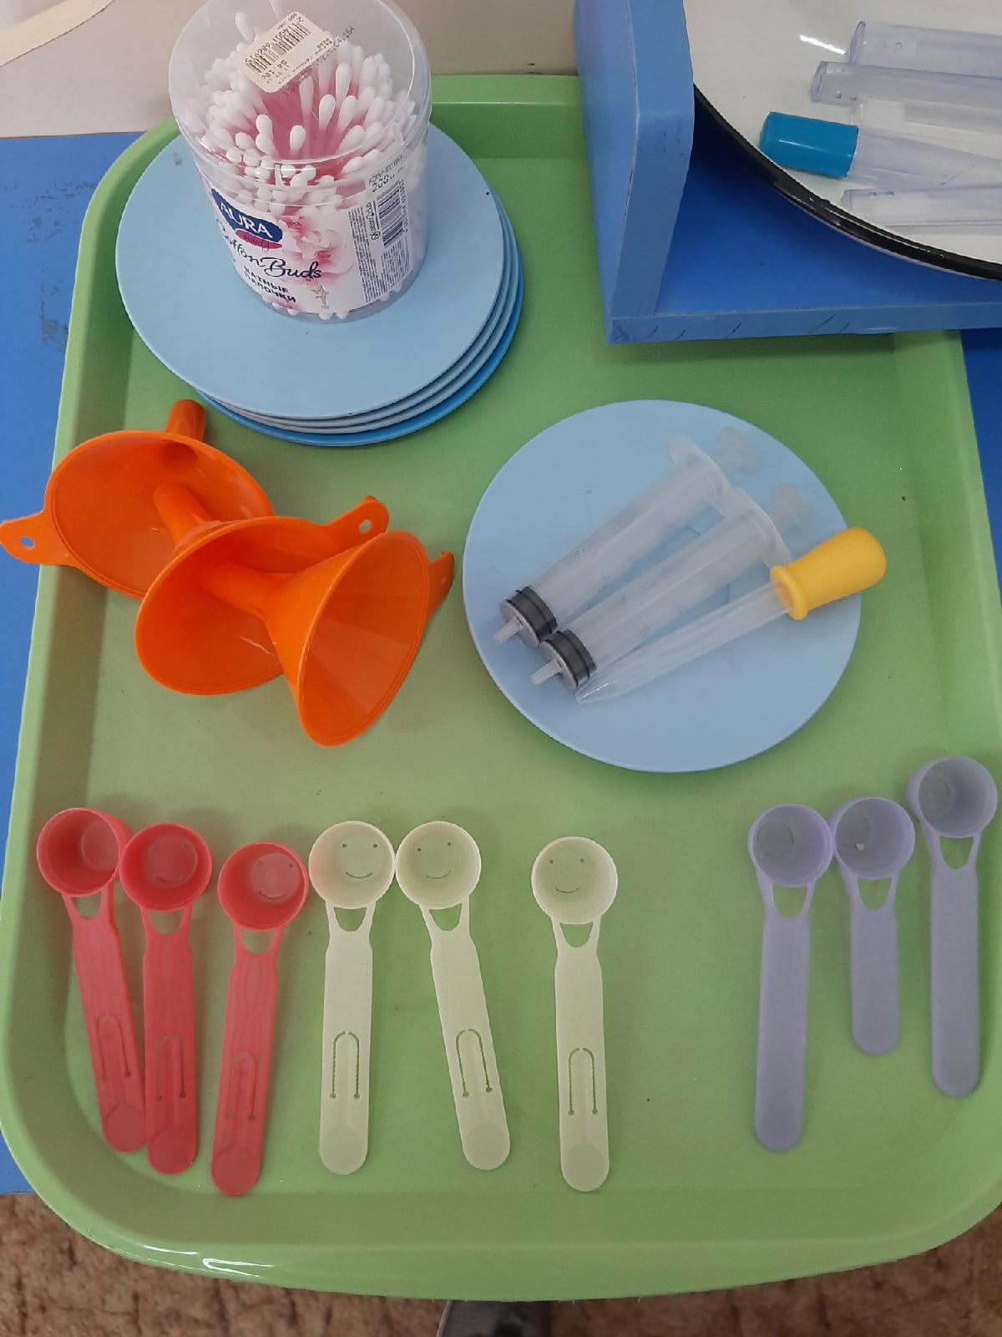

Slide 4
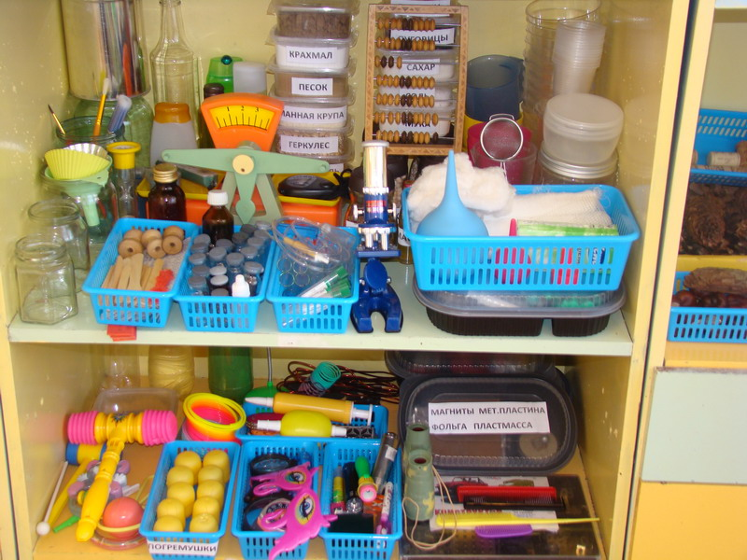
«Зона исследовательской деятельности»

Slide 5
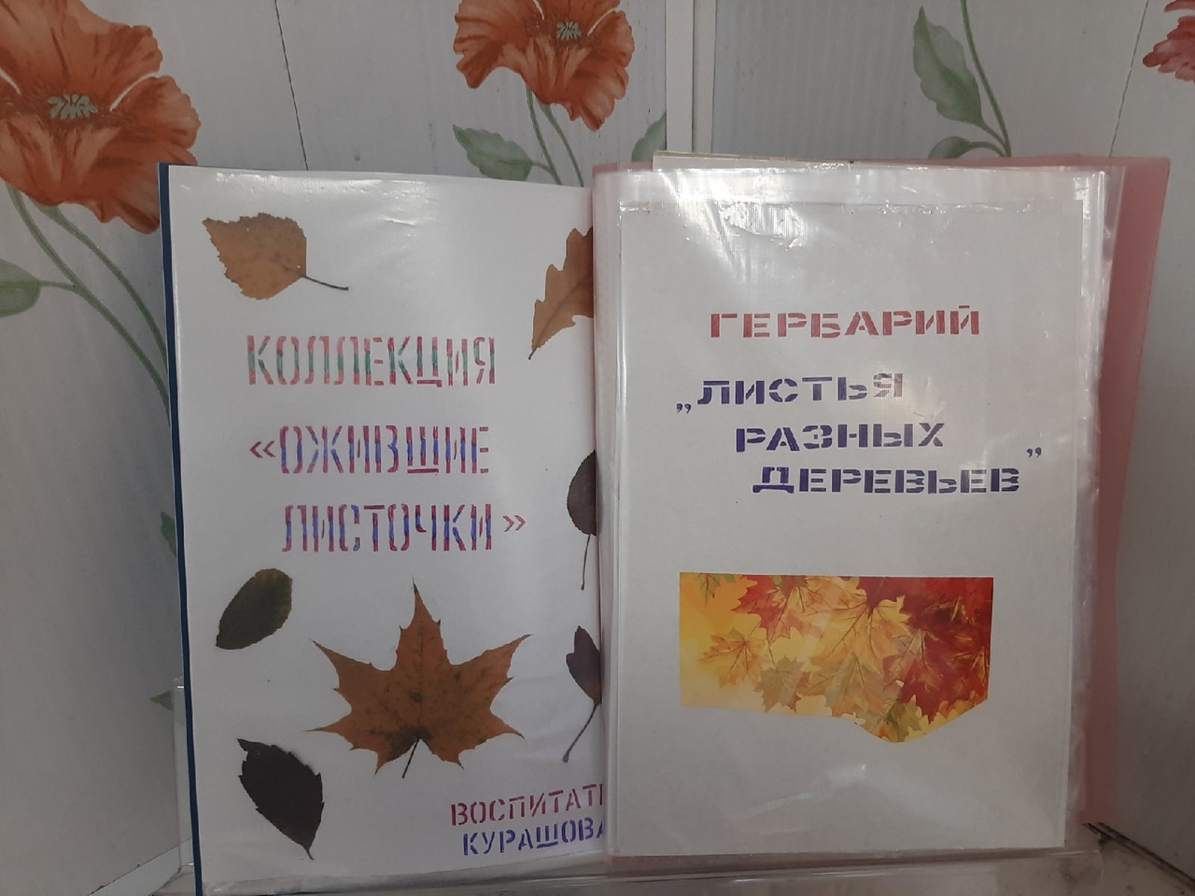
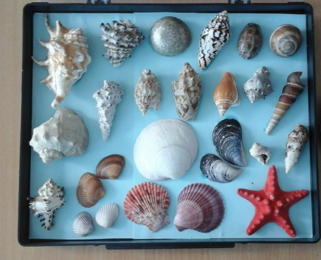
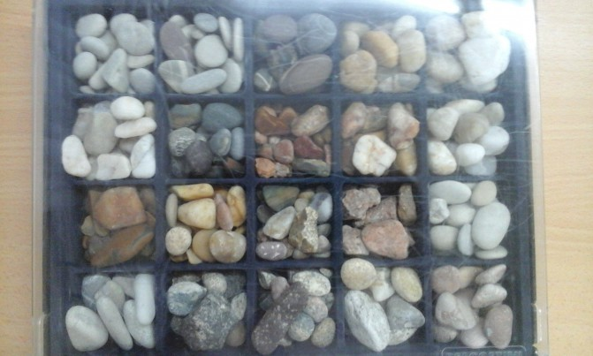
«Зона коллекций»

Slide 6
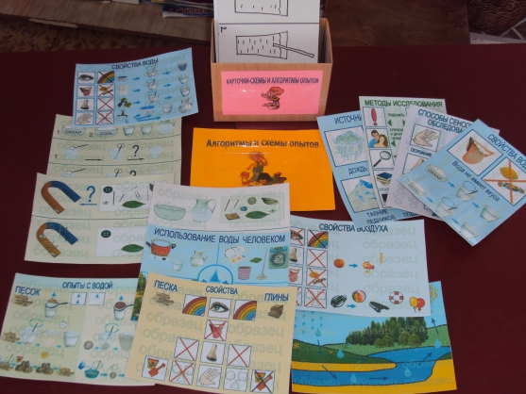
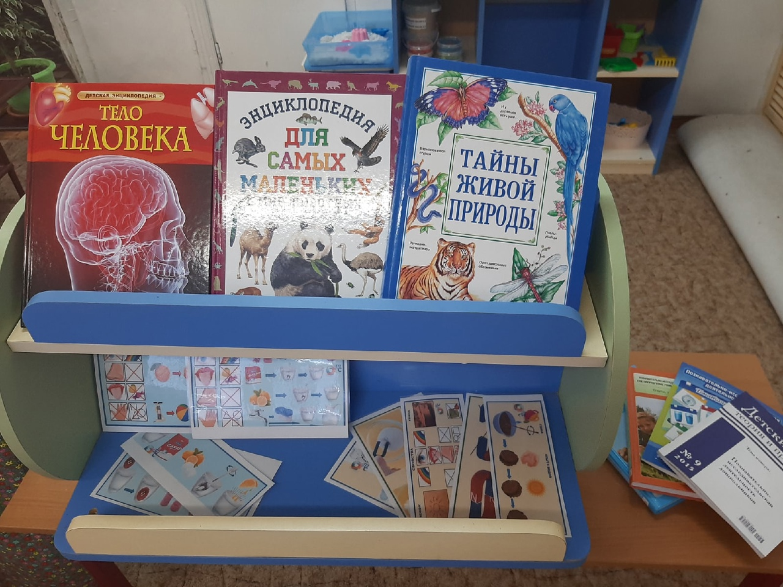
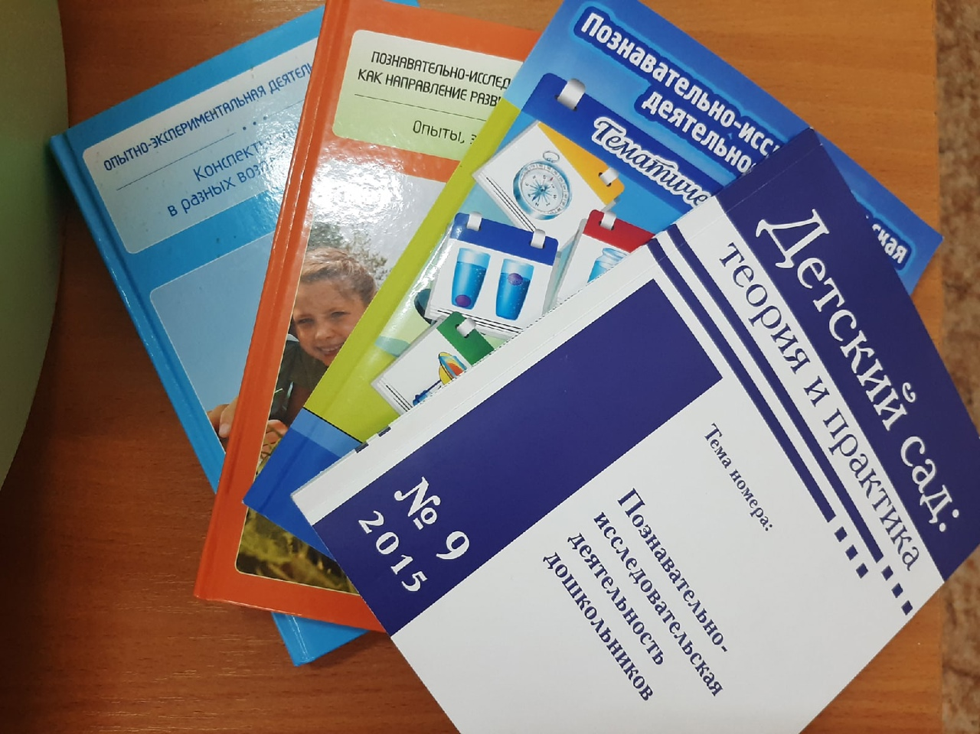
«Зона познания»

Slide 7
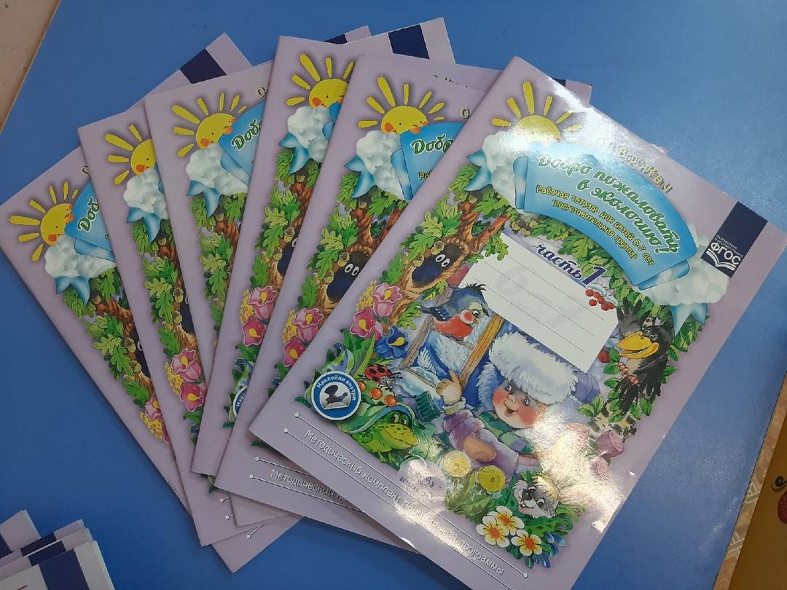

Slide 8
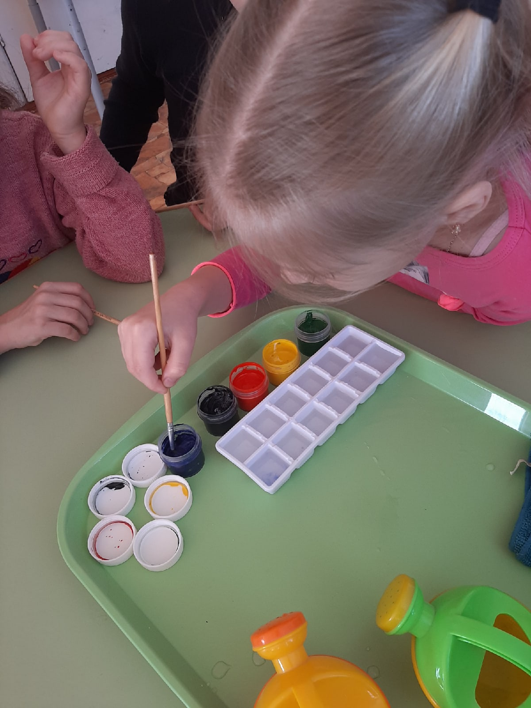
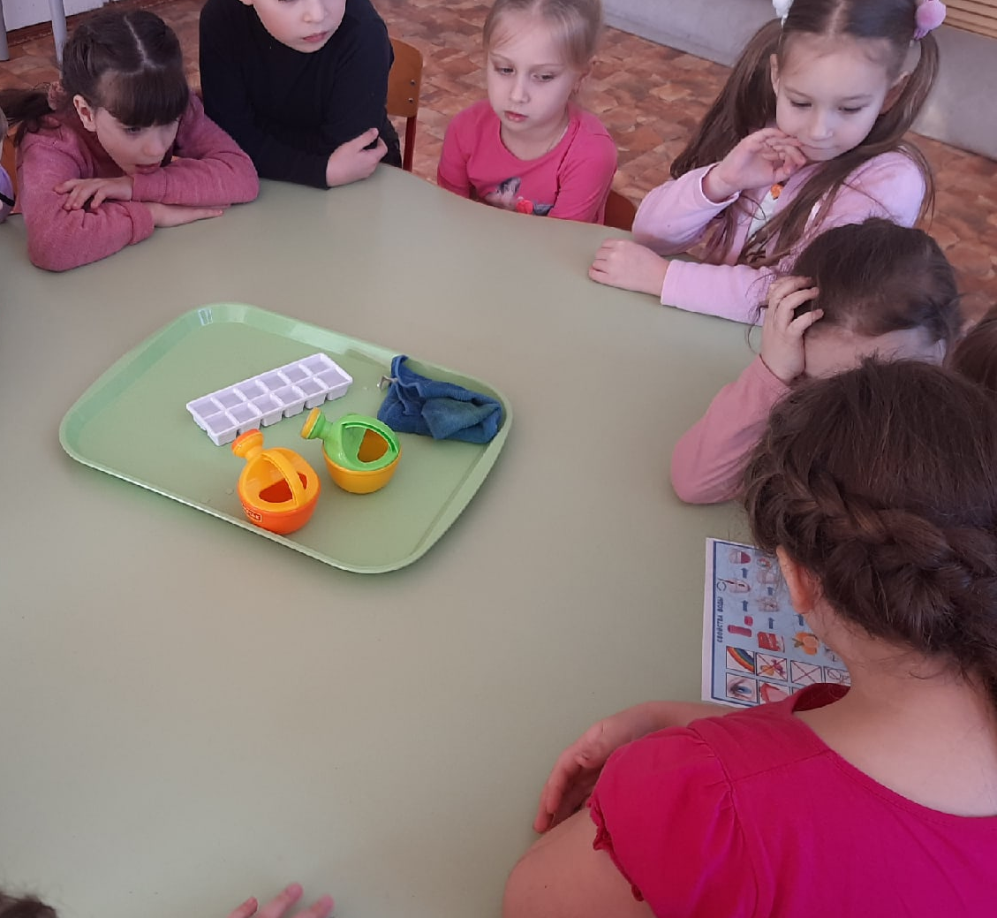
«ВОЛШЕБНАЯ ВОДА»

Slide 9
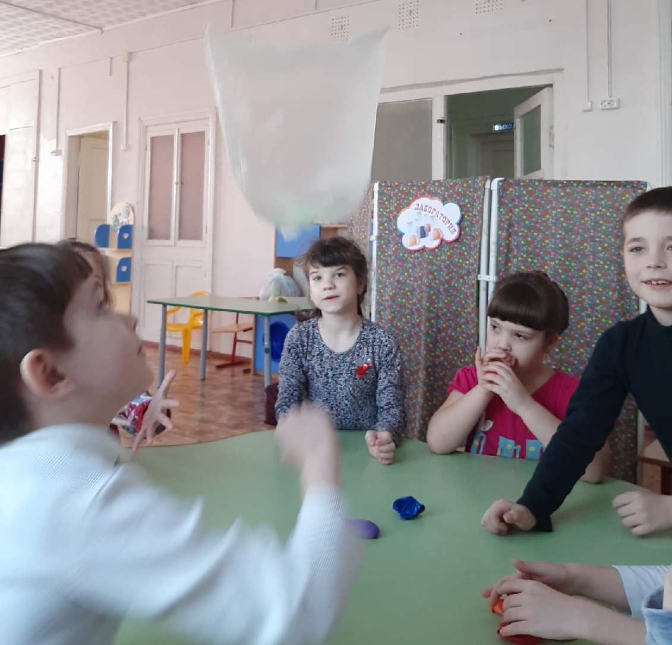
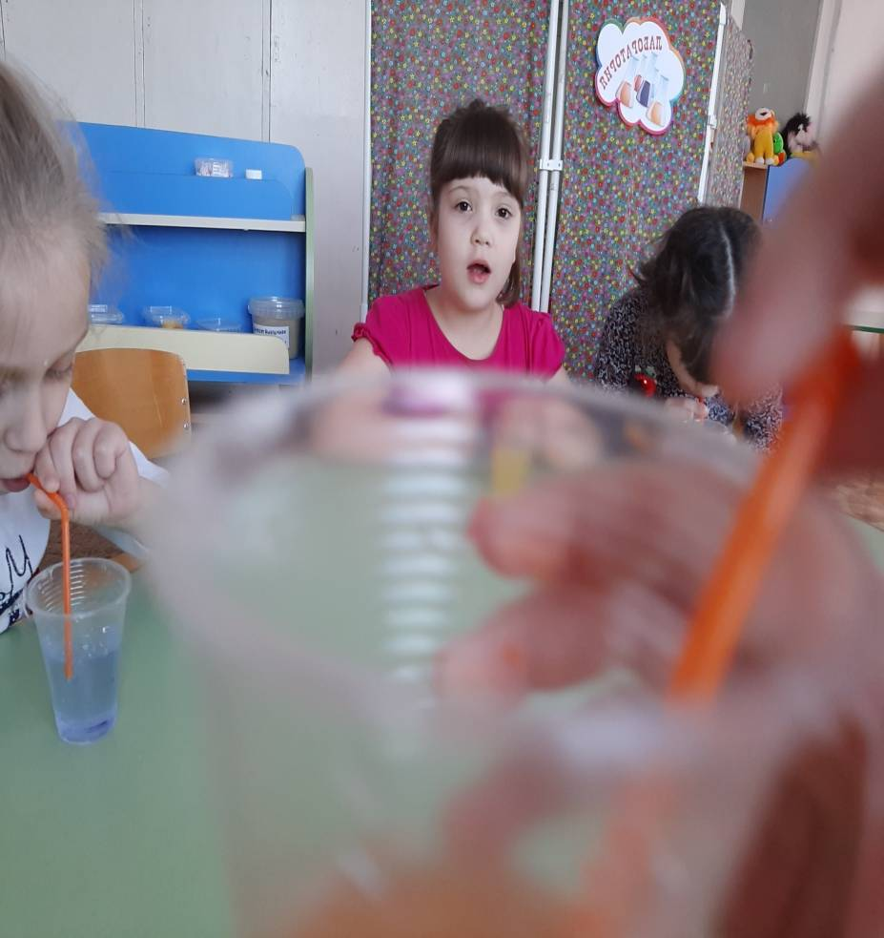
«Где спрятался воздух?»
«Воздух-невидимка»

Slide 10
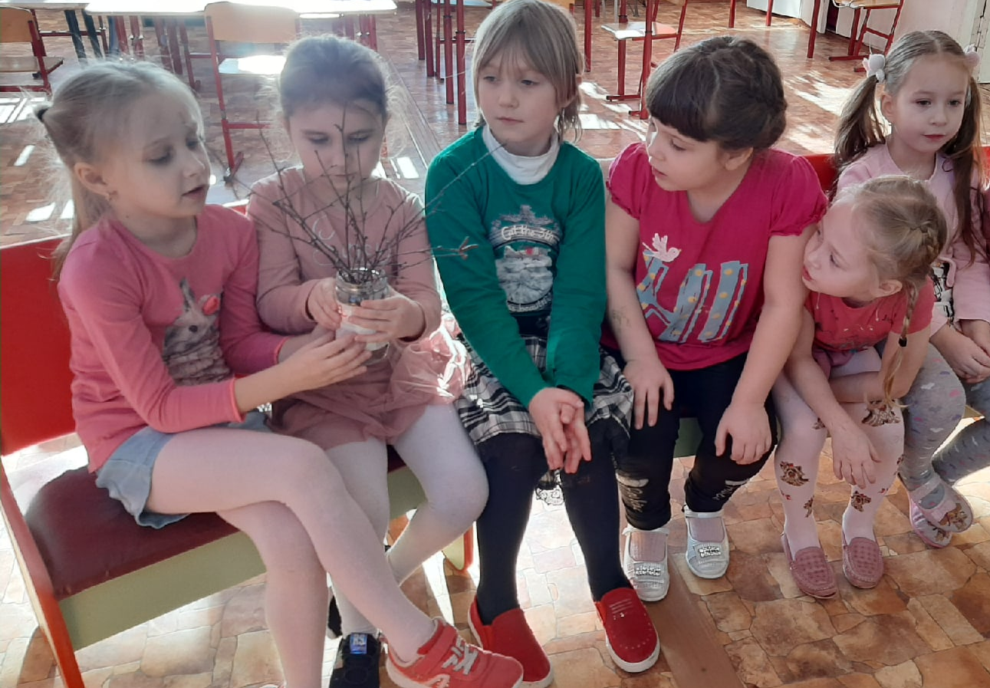
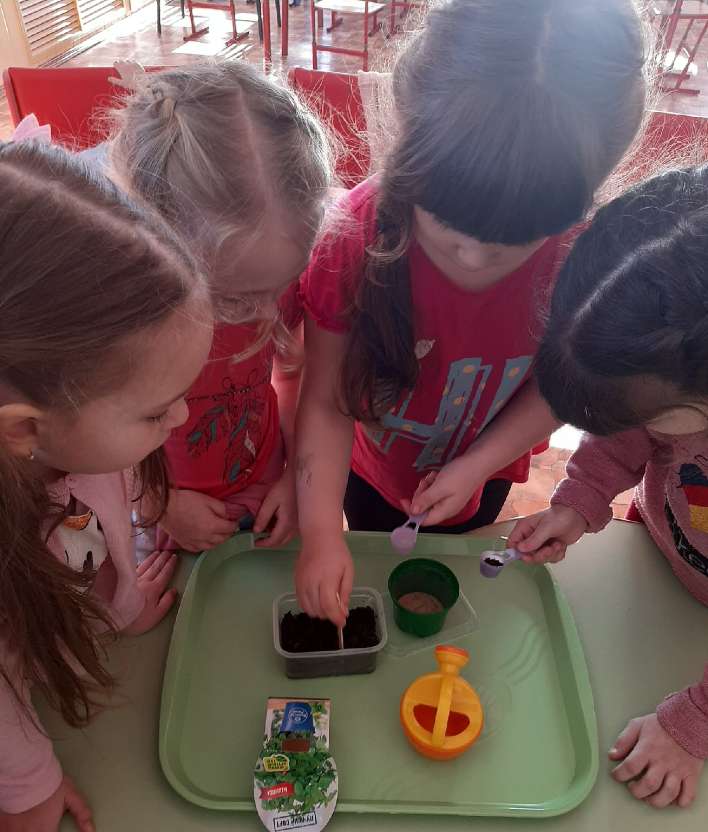
«С водой и без воды»
«Много ли воды выпивают семена?»

Slide 11
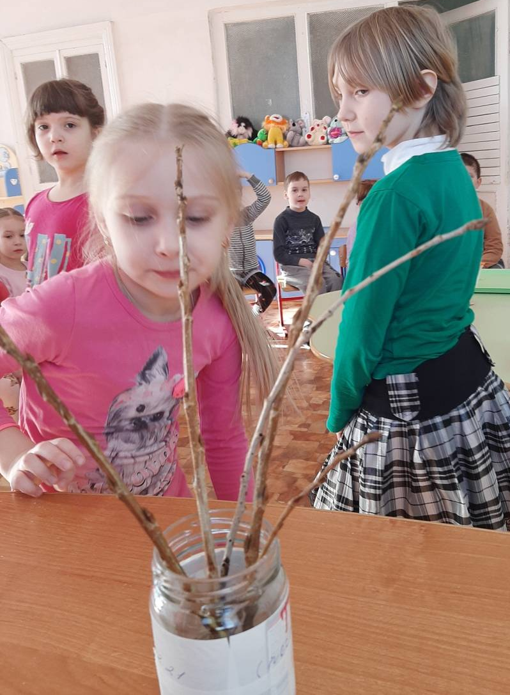
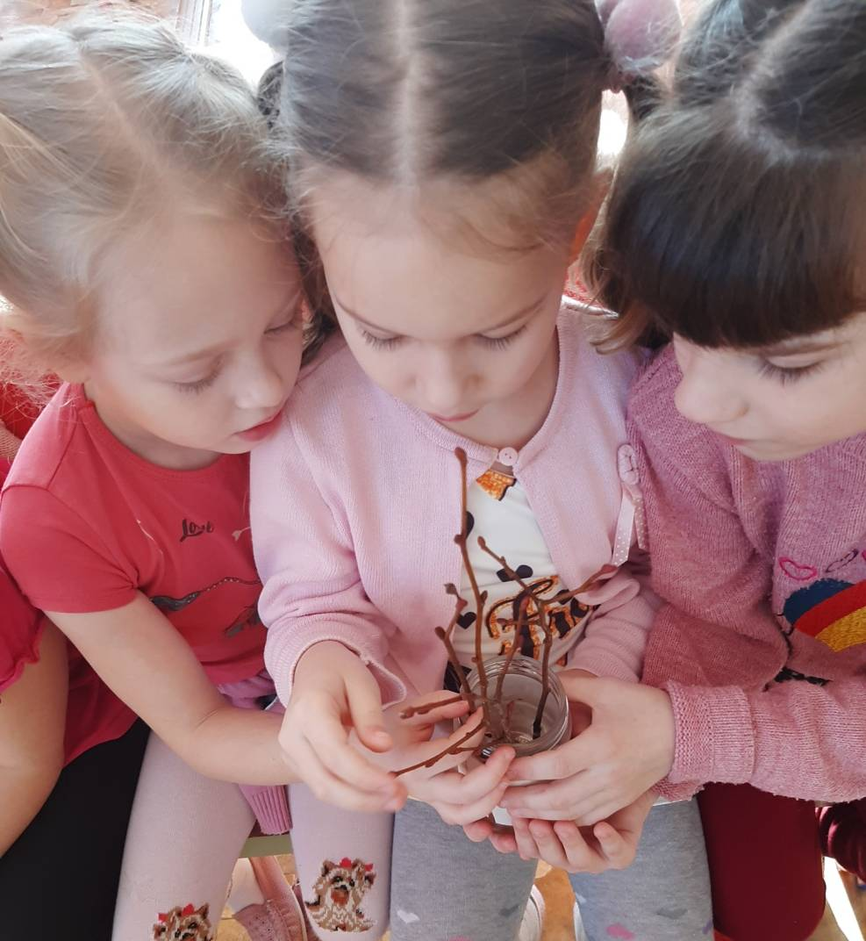
«На свету и в темноте»
«Кому лучше?»

Slide 12
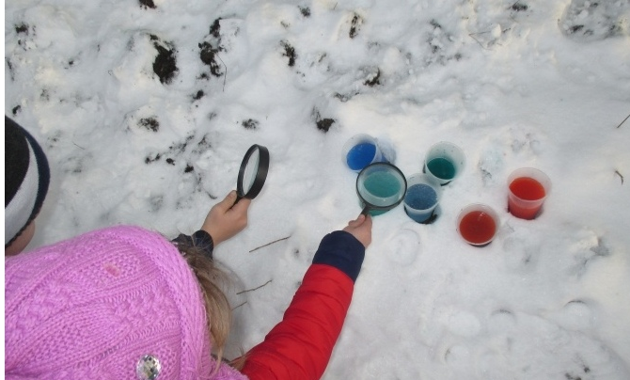
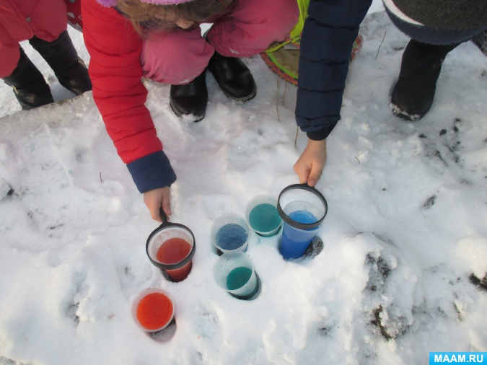
«Защитные свойства снега»

Slide 13
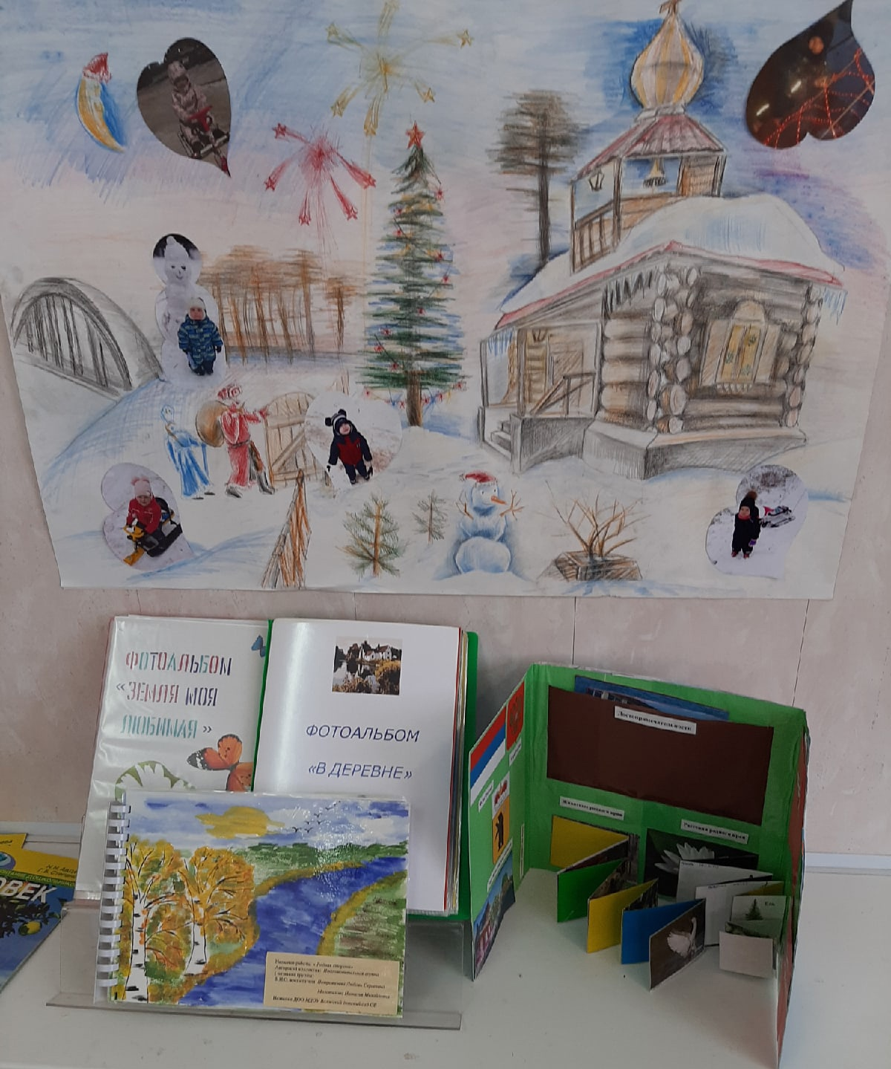
ВЗАИМОДЕЙСТВИЕ С РОДИТЕЛЯМИ
Анкетирование «Экологическое воспитание в детском саду»
Викторины для детей и взрослых
Фотоальбом « Земля моя любимая» ,«В деревне»
Альбом рисунков «Моя Родина»

Slide 14
Спасибо за внимание!

